Slide 1













Presentasi Akhir
Tugas Besar
Algoritma dan Pemrograman
SI4808 - Kelompok 8
1. Itsna Akhdan Fadhil (102022400056)
- Programming
- Database
- Flowchart
- PPT
2. Rafly Zulfikar (102022400192)
- PPT
- Edit Video
3. Ardhyarino Dawai Farabi (102022400198)
- Pseudocode
- Flowchart
- PPT
4. Tio Maria(102022400365)
- Moderator
- PPT

Slide 2
PROGRESS
TUBES - 1

Slide 3


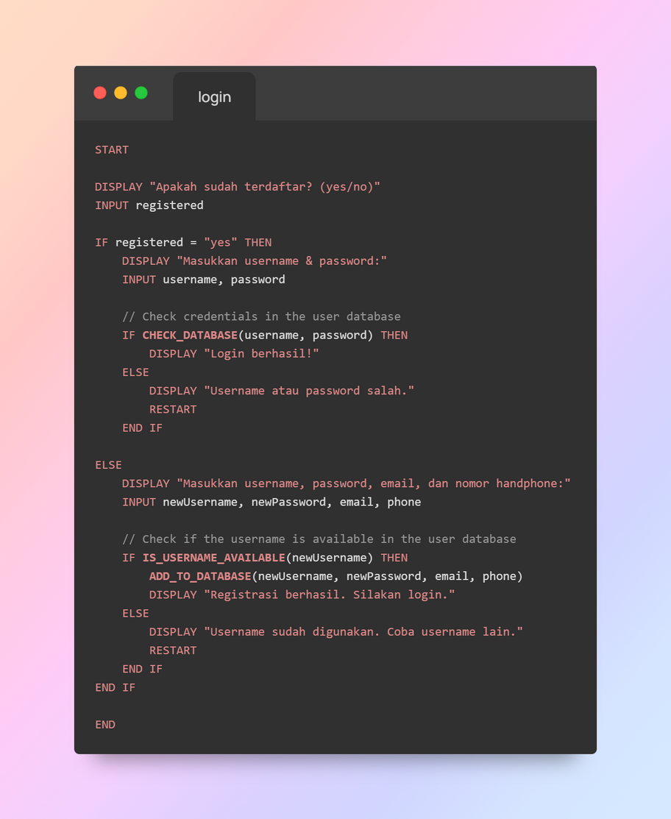
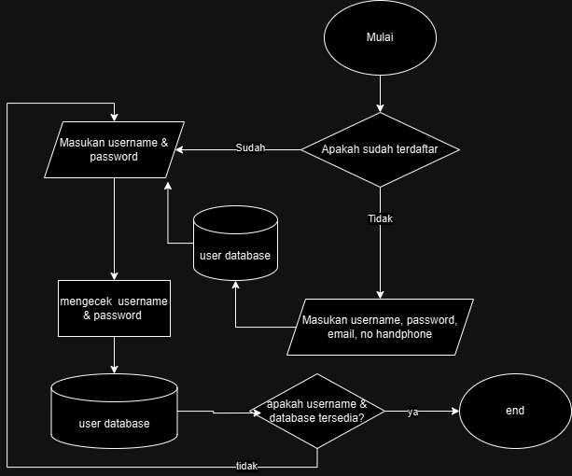
PSEUDOCODE
FLOWCHART

Slide 4

PROGRESS TUBES - 2
Di progres tubes ke-2 ini kami berpindah aplikasi untuk membangun program tubes kami, yang tadinya kami menggunakan Visual Studio Code, menjadi Visual Studio dan mengintegrasikannya dengan MS SQL Server. agar aplikasi kami memiliki User Interface dan juga database yang dapat memudahkan pengguna dalam menggunakan aplikasi dan pengelolaan data lebih teratur

Slide 5
MS SQL Server
Untuk menyimpan database kami menggunakan Microsoft SQL Server karena di pembangunan software kami menggunakan produk yang sama dari Microsoft yaitu Microsoft Visual Studio, karena produk yang sama dari Microsoft dapat memudahkan kami untuk mengintegrasikan antara aplikasi kami di Microsoft Visual Studio dengan database yang kami simpan untuk aplikasi di Microsoft SQL Server

Slide 6
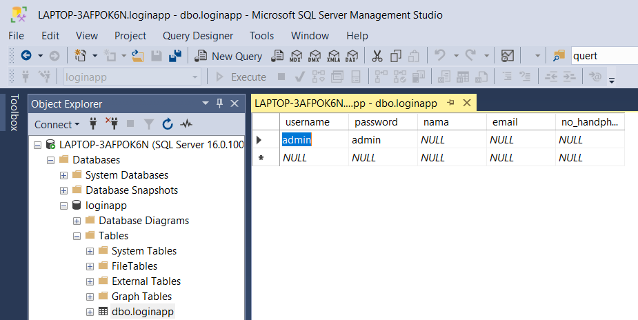
Sebelumnya kami sudah membuat database di MS SQL Server dengan nama database “loginapp”, dan didalamnya memiliki tabel yang bernamakan “loginapp”.
isi di dalamnya adalah data-data yang akan disimpan apabila user meregistrasi akun di aplikasi kami,
untuk sementara, kami menambahkan username dan password sebagai “admin” agar kami mudah untuk tahap test aplikasi
Database Login

Slide 7
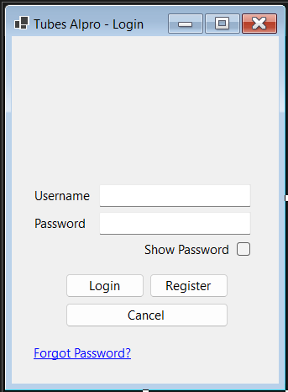
form1
Form Login
Disaat kita membuka aplikasi kami, muncul menu form untuk login yang didalamnya berisikan;
Kolom username
Kolom password
Checkbox show password
Tombol login
Tombol register
Tombol Cancel
komponen-komponen tersebut akan kami jelaskan lebih lanjut di slide berikutnya

Slide 8

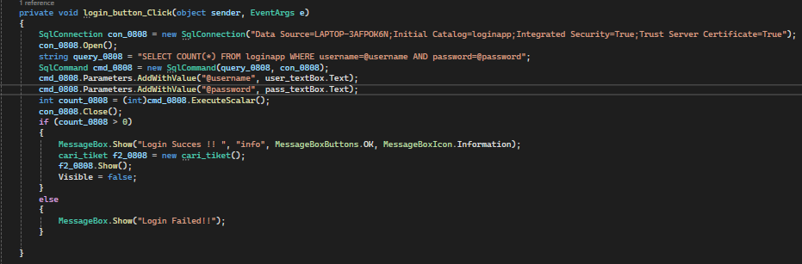
Tombol Login di Klik

Slide 9
Penjelasan
kode tersebut untuk mengalokasikan alamat server SQL yang sebelumnya harus sudah dijalankan di MS SQL Server dan menyimpannya di variabel “con”.
lalu membuka/mengkoneksikan aplikasi ke server dengan “con.Open()”
di variable “string query” adalah menyimpan perintah SQL untuk mengambil data-data dari database yang telah kami buat sebelumnya. lalu variable “cmd” berfungsi untuk menyimpan sebuah perintah yang menghubungkan database dengan perintah yang telahh kita buat tadi
perintah tersebut untuk membaca input dari TextBox dan mencocokan input tersebut ke database yang sudah dibuat
variable count menyimpan output dari hasil pembacaan database yang telah di lakukan di kode program sebelumnya dan mengkonversinya ke tipe data integerm lalu menutup koneksi ke database

Slide 10
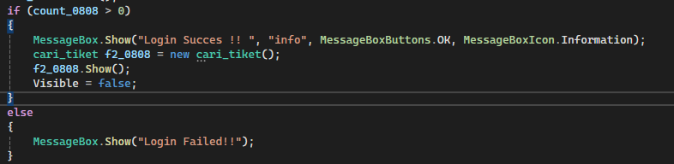
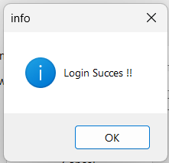
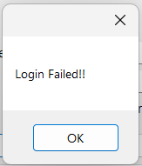
Penjelasan
jika hasil dari count(dijelaskan sebelum slide ini) adalah ada/lebih dari 0, maka program akan menampilkan messaage box seperti gambar disamping, lalu membuka form3(akan dibahas di progres tubes selanjutnya.
jika hasil tidak ada/tidak lebih dari 0, maka program akan menampilkan mesasge box error seperti disamping kanan:

Slide 11

Tombol Cancel di Klik
Disaat kita mengklik tombol cancel di window From login (form1), Kode tersebut akan memberhentikan aplikasi.

Slide 12
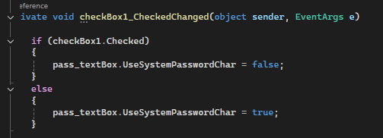
Kolom Checkbox di Ceklis
Jika checkbox di centang maka apapun input yang kita masukan ke textbox password tidak akan disamarkan, jika tidak dicentang(default) textbox akan disamarkan dengan simbol ”*”.

Slide 13
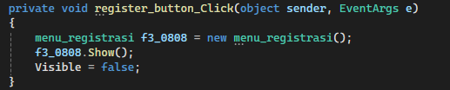
Tombol Registrer di Klik
Disaat kita mengklik tombol registrasi , form3(akan dibahas di progres tubes selanjutnya) akan ditampilkan yaitu formulir registrasi akun, lalu menutup window login yang sebelumnya terbuka.

Slide 14
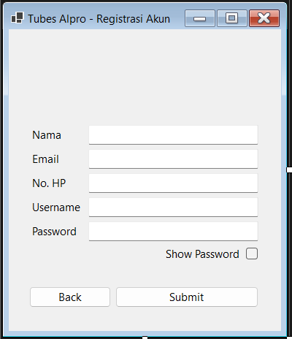
Form Regist
Disaat kita mengklik tombol regist, muncul menu form untuk registrasi yang didalamnya berisikan;
Mulai
Pilih opsi registrasi
Masukkan data pengguna
kolom nama
Kolom email
kolom password
Kolom no.hp
Tombol password
Tombol submit
komponen-komponen tersebut akan kami jelaskan lebih lanjut di slide berikutnya

Slide 15
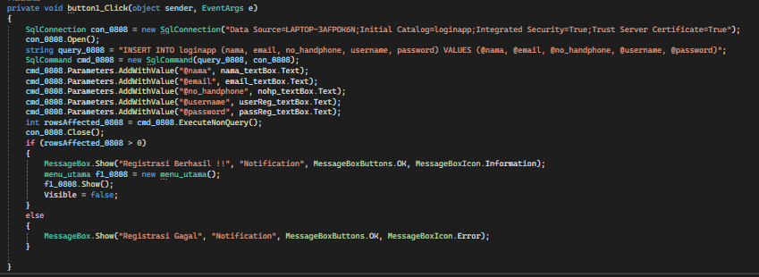
Tombol Submit di Klik

Slide 16

Penjelasan
Kode tersebut untuk mengalokasikan alamat server SQL yang sebelumnya harus sudah dijalankan di MS SQL Server dan menyimpannya di variabel “con”. lalu membuka/mengkoneksikan aplikasi ke server dengan “con.Open()”
di variable “string query” adalah menyimpan perintah SQL untuk mamasukan data-data ke database yang telah kami buat sebelumnya. lalu variable “cmd” berfungsi untuk menyimpan sebuah perintah yang menghubungkan database dengan perintah yang telahh kita buat tadi
perintah tersebut untuk membaca input dari TextBox dan mencocokan input tersebut ke database yang sudah dibuat
variable row affected menyimpan output dari hasil pembacaan database yang telah di lakukan di kode program sebelumnya dan mengkonversinya ke tipe data integerm lalu menutup koneksi ke database

Slide 17
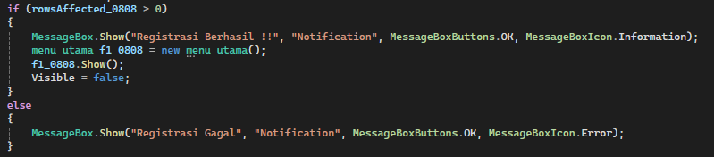
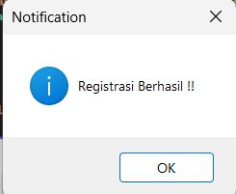
Penjelasan
Jika hasil dari row affected (dijelaskan sebelum slide ini) adalah lebih dari 0, maka program akan menampilkan messaage box seperti gambar disamping,
Jika hasil tidak ada/tidak lebih dari 0, maka program akan menampilkan mesasge box error

Slide 18

Tombol Kembali di Klik
Disaat kita mengklik tombol kembali, program akan kembali ke halaman login yang sebelumnya kita bahas

Slide 19
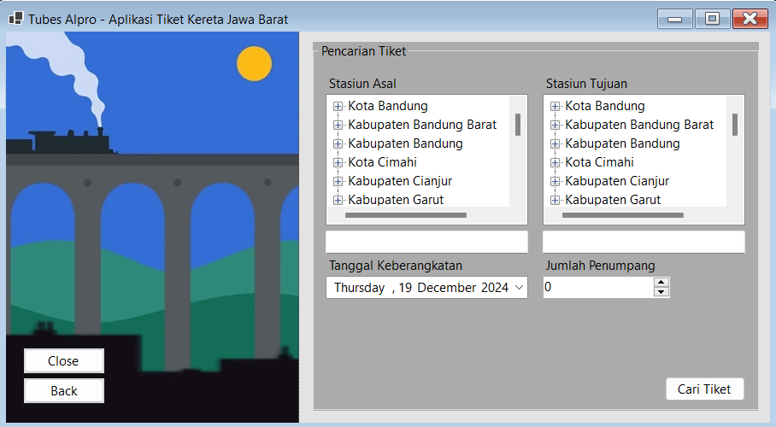
Form Pencarian Tiket

Slide 20
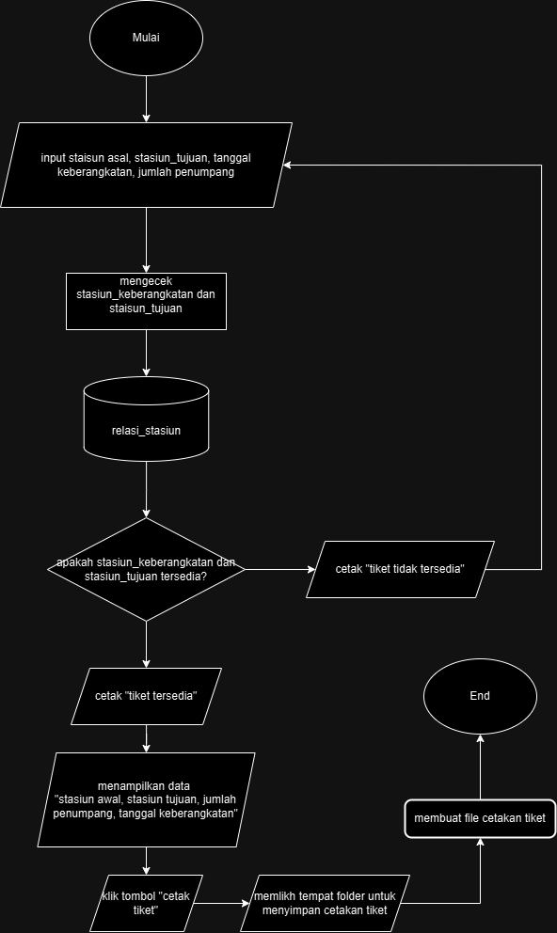
FLOWCHART

Slide 21
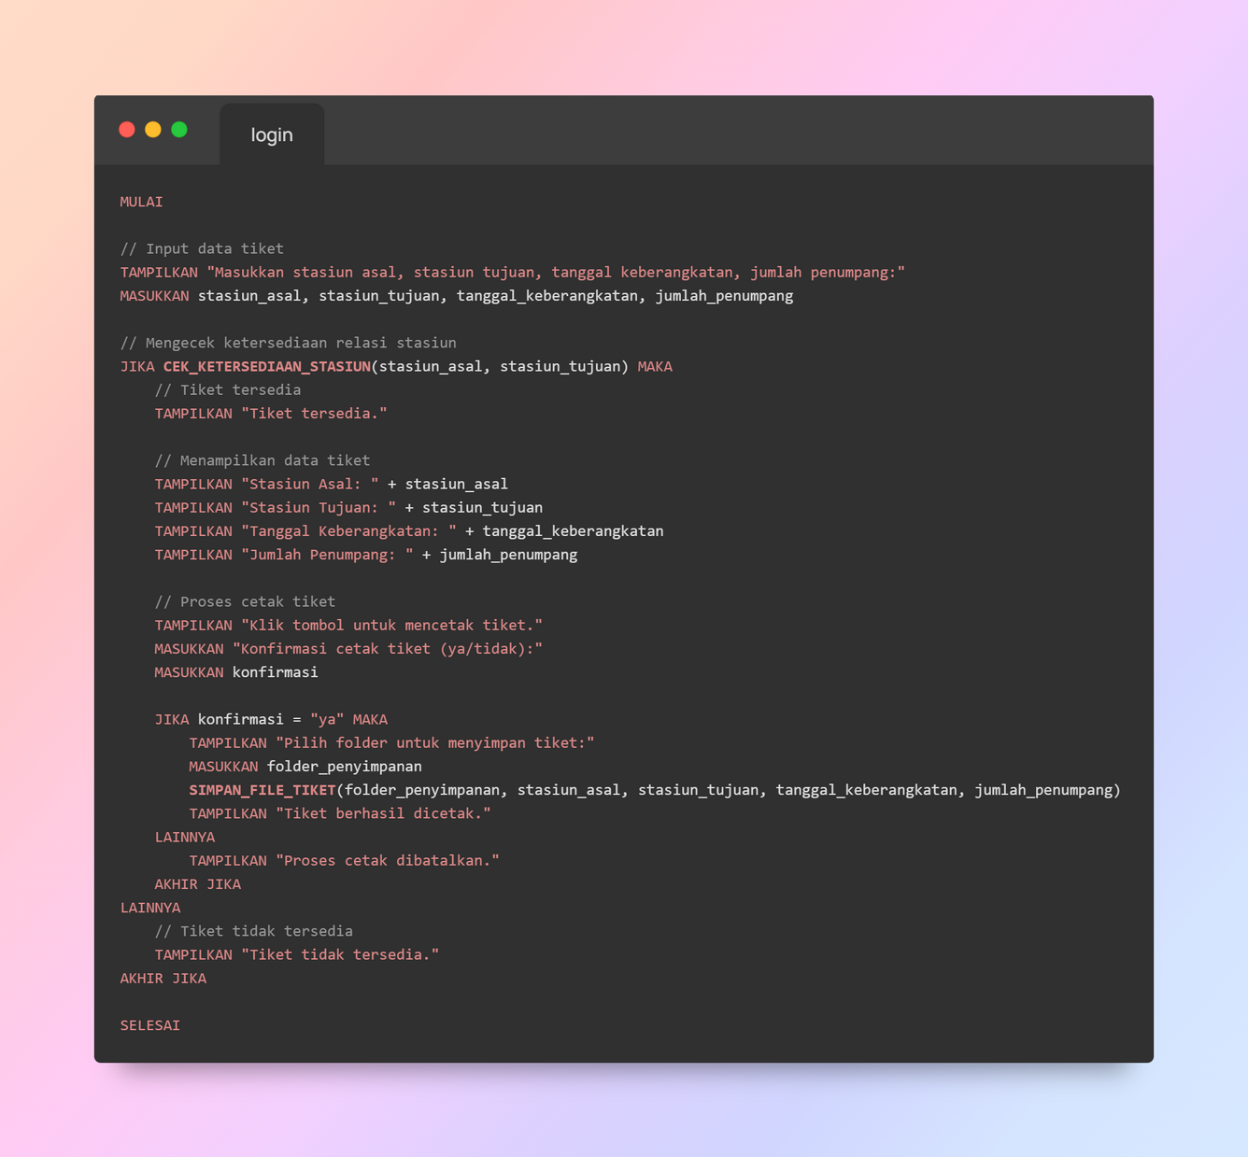
PSEUDOCODE

Slide 22

Saat Date Time Picker Dipilih
Disaat kita memilih tanggal di datetime picker, tanggal yang kita pilih akan tersimpan di variable tanggal_keberangkatan_0808

Slide 23

Tombol Kembali Dipilih
disaat kita mengklik tombol kemgali, window akan kembali ke window pertama saat program di jalankan yaitu, window login

Slide 24

Treeview Tujuan Stasiun Dipilih
disaat kita memilih tujuan stasiun di kolom treeview, hasil pilihan kita akan menjadi tampilan dari textbox untuk menampilkan, stasiun mana yang kita pilih

Slide 25

Treeview Keberangkatan Stasiun Dipilih
disaat kita memilih keberangkatan stasiun di kolom treeview, hasil pilihan kita akan menjadi tampilan dari textbox untuk menampilkan, stasiun mana yang kita pilih

Slide 26

Tombol Close di Klik
disaat tombol close di klik, aplikasi akan berhenti dan tidak akan berporses di latar belakang juga

Slide 27
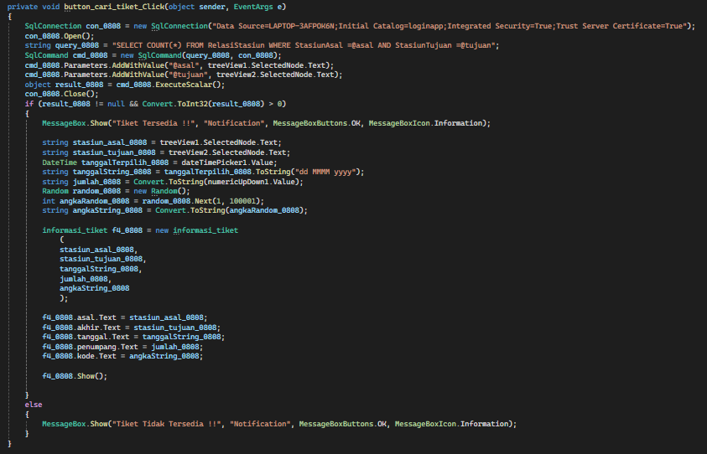
Tombol Cari Tiket di Klik

Slide 28
Penjelasan
Program membuka koneksi ke database menggunakan SqlConnection. String koneksi diatur untuk mengakses database lokal,
Program membuka koneksi ke database menggunakan SqlConnection. String koneksi diatur untuk mengakses database lokal,
Parameter @asal dan @tujuan diisi dengan nilai dari node yang dipilih di treeView1 (stasiun asal) dan treeView2 (stasiun tujuan).
Fungsi ExecuteScalar() digunakan untuk mengeksekusi perintah SQL yang menghasilkan satu nilai, seperti hasil dari fungsi agregat COUNT(*) pada query SQL.

Slide 29
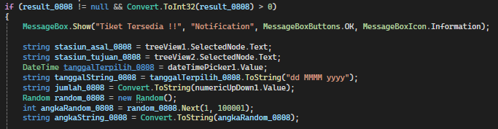
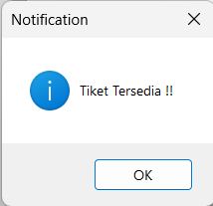
Penjelasan
Hasil query dievaluasi. Jika jumlah tiket (result_8088) lebih besar dari 0, maka akan menampilkan message box dengan text “tiket tersedia.” seperti yang ada pada gambar disamping,
setelah itu, program akan mensetting variable-variable untuk di tahap beirkutnya yaitu untuk menampilkan informasi tiket yang akan ditampilkan nanti

Slide 30
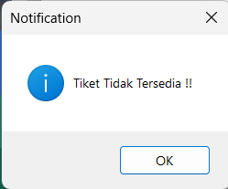
Penjelasan
berikut output apabila tiket tidak ditemukan dalam pencarian tiket

Slide 31
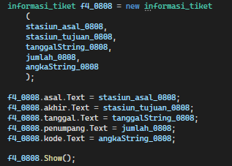
Penjelasan
selanjutnya, program akan mengirimkan data terkait input pencarian tiket ke form selanjutnya yaitu form informasi tiket.

Slide 32
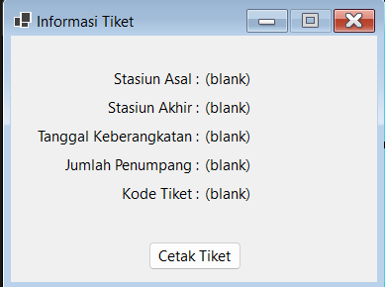
Form Informasi Tiket
Disaat kita berhasil menemukan tiket kita di form pencarian tiket, setelah itu akan muncul window yang menampilkan informasi tentang tiket yang telah kita cari sebelumnya, dan bisa dicetak sebagai pdf dari data-data yang ditampilkan

Slide 33
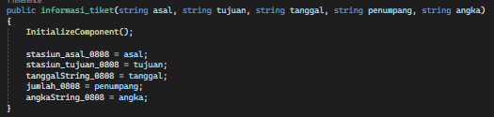
Menyimpan Informasi Tiket
selanjutnya, program akan menerima data yang di slide sebelumnya sudah dikirimkan ke form informasi tiket(form di slide ini) lalu menyimpannya dalam variable masing-masing data

Slide 34
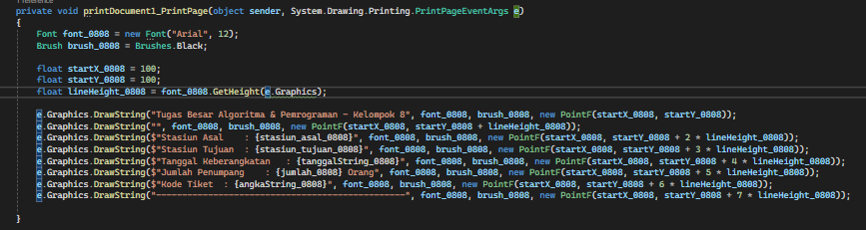
Mencetak Informasi Tiket
program tersebut akan mencetak tiket dengan informasi-informasi yang tadinya sudah kita inputkan

Slide 35
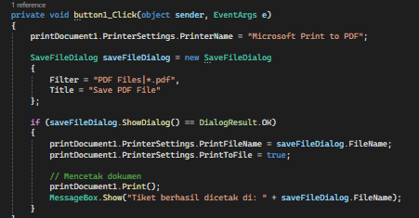
Saat Tombol Cetak di Klik
disaat kita mengklik tombol cetak di form, program akan menyimpan cetakan yang di slide sebelumnya dicetak menjadi file “pdf” dengan menggunakan aplikasi bawaan window yaitu “microsoft print to pdf”

Slide 36
Thank You Very Much!
Kelompok - 8

